Slide 1

Indicazioni per l’utilizzo della presentazione
Questa presentazione si rivolge a persone che desiderano far conoscere gli strumenti TRIAGO nel proprio contesto (professionale), ad esempio in qualità di capi sezione o responsabili di dipartimenti in ambito formativo, sociale, … . La presentazione è strutturata in modo tale da poter offrire a un’introduzione all’uso degli strumenti.
Nella prima parte (introduzione) vengono presentate le carte e la relativa situazione di consulenza. Successivamente, alle persone partecipanti è presentato lo strumento online e, attraverso esempi, ottengono una panoramica della sua applicazione.
La seconda parte è concepita come workshop: le persone partecipanti hanno la possibilità di sperimentare direttamente gli strumenti in piccoli gruppi attraverso situazioni date così da acquisire le prime esperienze.
È possibile utilizzare l’intera presentazione oppure selezionare o eliminare singole diapositive in modo mirato. Adattate la presentazione alle vostre esigenze e al tempo a disposizione.
Nelle note trovate informazioni supplementari e indicazioni per la presentazione.

Slide 2

TRIAGO:
Strumenti per l’accertamento delle competenze di base
Scuola Pedagogica FHNW
Notes:
Le competenze di base sono presupposti essenziali per lo sviluppo di competenze a un livello più elevato e per il conseguimento di risultati positivi sul piano sociale ed economico. Costituiscono la base per affrontare le sfide professionali e della vita quotidiana.
Gli strumenti TRIAGO per la valutazione delle competenze di base degli adulti consentono di accertare le competenze di base già acquisite e quelle ancora da sviluppare.

Slide 3
Cosa vi attende?
  Introduzione agli strumenti TRIAGO
  Set di carte, accertamento online, materiale supplementare
  Workshop: ambiti di applicazione e sperimentazione degli strumenti
  Svolgimento, situazione di consulenza
  Domande e discussione finale

Slide 4
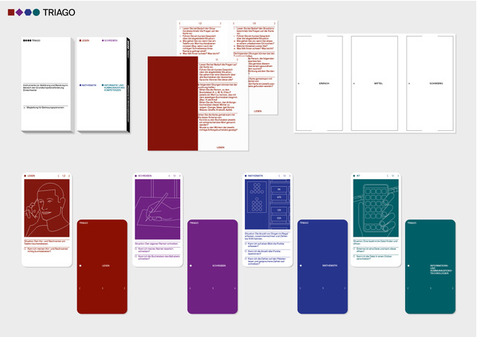
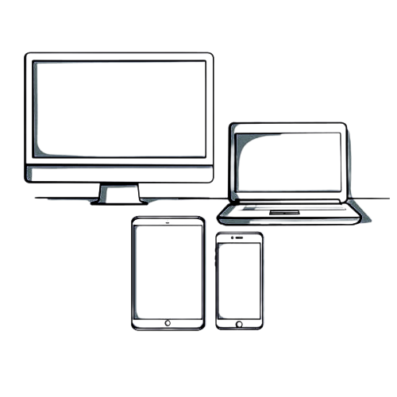
Gli strumenti TRIAGO
Set di carte…
…accertamento online
Notes:
Indicazione: si consiglia di mettere a disposizione alcuni set di carte, in modo che le persone partecipanti possano vederli.
Presentazione: gli strumenti sviluppati nell’ambito del progetto TRIAGO coprono i quattro ambiti delle competenze di base: lettura, scrittura, matematica e TIC. Per l’ambito delle competenze orali è disponibile, sul sito TRIAGO (https://www.kompetence.ch/it/accertamento-delle-competenze-di-base/) un elenco di link con strumenti già utilizzati.
La valutazione delle competenze di base si compone di due strumenti che si integrano tra loro, ma che possono essere utilizzati anche separatamente:
un set di carte con attività di autovalutazione/valutazione e un accertameto online con prove digitali.
Entrambi gli strumenti sono concepiti principalmente per l’uso in contesti di formazione continua e di consulenza. La valutazione online dettagliata può, in determinate circostanze, essere svolta anche indipendentemente da un contesto di consulenza.

Slide 5
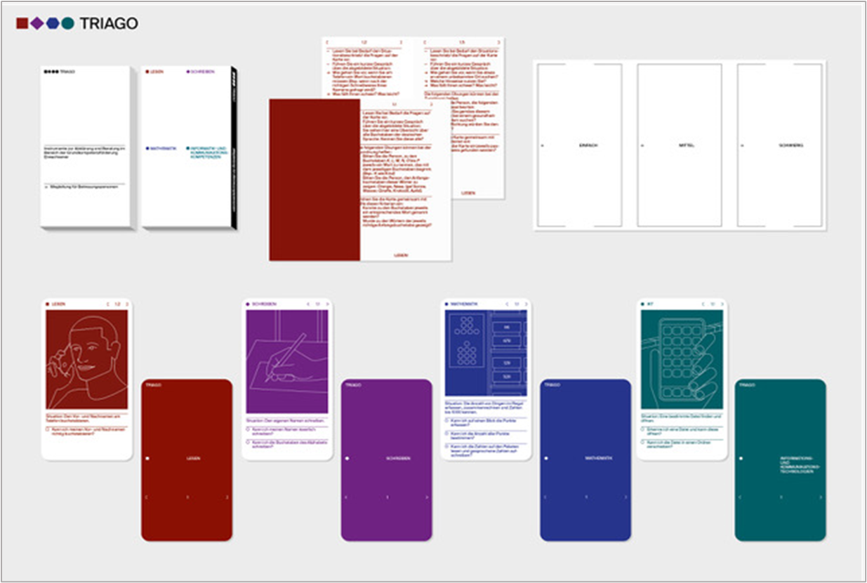
Gli strumenti TRIAGO
Set di carte analogiche TRIAGO
Materiale di base
Materiale aggiuntivo (online)
12 carte Lettura
12 carte Scrittura
12 carte Matematica
12 carte TIC
Breve istruzione
Griglia di posizionamento
Istruzioni dettagliate
Guida alla discussione
Scheda aggiuntiva sulle TIC
Tutorial
Notes:
Indicazione: il materiale supplementare è disponibile al seguente indirizzo: https://www.kompetence.ch/it/accertamento-delle-competenze-di-base/
Presentazione: il set di schede è uno strumento di facile utilizzo, a bassa soglia di accesso e privo di carattere valutativo. Stimola uno scambio tra i consulenti e gli adulti con bisogno di sostegno in merito alle competenze di base già acquisite e a quelle ancora da sviluppare. Può essere utilizzato in modo flessibile, adattandosi alla situazione di consulenza.
Per ciascun ambito di competenza di base consente una prima valutazione in circa 15 minuti. I quattro ambiti delle competenze di base si distinguono per una diversa colorazione. Per ognuno degli ambiti sono disponibili 12 schede.
Il set è strutturato secondo tre livelli di fabbisogno formativo, per ciascuno dei quali sono disponibili quattro schede. Queste quattro schede comprendono tre schede di autovalutazione e una scheda con esercizi; quest’ultima è riconoscibile dalla colorazione più scura dell’incarico.
I livelli e i numeri delle schede sono indicati sul fronte (ad es. 2.1: livello di fabbisogno formativo 2, scheda 1). Sul retro è riportato, in forma semplificata, unicamente il livello di fabbisogno formativo.

Slide 6

Il set di carte nella consulenza
1. Consulenza
2. Disporre le carte
Adattare la scelta delle carte al contesto della consulenza
Aprire una discussione sulla situazione
Rispondere alle domande
Ev. aggiungere altre domande
Posizionare le carte nel campo corrispondente
Stabilire un dialogo
Chiarire situazione di vita
Tematizzare la difficoltà
Chiedere le motivazioni
Chiarire le aspettative
Tematizzare le risorse
Etc.
facile
medio
difficile
3. Definire necessità di sostegno
4. Pianificare misure concrete
Discutere le carte nel campo centrale
Determinare livello di competenze (numero sul retro delle carte)
Confrontare ev. il livello con il profilo di competenza
Se necessario, eseguire un accertamento digitale Triago.
Inizio in base ai risultati della scheda.
Avviare opportunità di apprendimento informali.
Pianificare corsi di formazione continua.
Accertamento digitale
Processi di apprendimento informali attraverso «cicli di apprendimento» legati alla vita quotidiana
Corsi specifici per competenze di base (www.meglio-adesso.ch/privati-ricerca-di-corsi)
+ Domande
online
S2
S2
mittel
S3
S2
einfach
schwer
Notes:
Indicazione: questa slide mostra lo svolgimento di una situazione di consulenza ideale. Naturalmente, la situazione di partenza individuale è determinante, così come le condizioni quadro della valutazione e le direttive istituzionali.
Consultate anche le FAQ per rispondere a eventuali domande.
Presentazione:
Consulenza
Basi la consulenza sulla fiducia. Si faccia un quadro delle condizioni personali e situazioni di vita dell’utente.
— Chiarire la situazione di vita
— Chiedere le motivazioni
— Discutere le risorse
— Chiarire le aspettative
— Formulare degli obiettivi
2. Disporre le carte
Posizioni la griglia di fronte al partecipante.
— Prenda le carte relative a un ambito di competenza e le disponga in modo ben visibile.
— L’utente sceglie una carta.
— Apra una discussione sulla situazione rappresentata.
— Faccia delle domande. Può trovare suggerimenti nella guida alla discussione (materiale aggiuntivo online).
— Decidete insieme a quale livello assegnare la carta e posizionatela nel campo corrispondente sulla griglia.
— Continuate in questo modo con le altre carte.
3. Definire necessità di sostegno
Prendete le carte del campo centrale (e/o difficile).
— Determinate il livello di competenza in base al numero presente sul retro delle carte.
— Se necessario, confronti il livello di competenza con il profilo di competenza presente nelle istruzioni dettagliate.
— Parli del risultato dell’accertamento e discuta le possibili prospettive di sviluppo.
4. Pianificare misure concrete
— Metta in relazione le prospettive di sviluppo con la situazione di partenza e discuta i possibili passi successivi.
— Se necessario, effettui un accertamento online dettagliato www.kompetence.ch/it/triago.
— Pianificate insieme delle misure concrete. Processi d’apprendimento informali tramite compiti basati sulle attività quoti-diane e/o frequenza di corsiwww.meglio-adesso.ch/privati-ricerca-di-corsi/
— Hotline 0800 47 47 47

Slide 7
Utilizzo delle carte
Diverse modalità di utilizzo
Breve colloquio
Singole carte per la sensibilizzazione e l’individuazione dei bisogni
Valutazione mirata
Valutazione mirata di singoli ambiti di competenza
Valutazione approfondita
Valutazione di più ambiti di competenza combinati
Supporto alla consulenza
Come base di discussione per riflettere su situazioni e sfide della vita quotidiana
Consulenza di rinvio e orientamento
Individuazione di offerte formative adeguate o di ulteriori percorsi di valutazione
Notes:
Presentazione: TRIAGO è strutturato in modo modulare e può essere utilizzato in modo flessibile.
Si può lavorare con singole carte oppure con l’intero set. È inoltre possibile effettuare la valutazione di uno o più ambiti di competenza.
Qui sono illustrati diversi ambiti di applicazione delle schede.

Slide 8
Gli strumenti TRIAGO
Principi di base del set di carte
La consulenza orientata al sostegno segue il principio fondamentale del dialogo e della negoziazione.
Il dialogo tra consulenti e utenti è al centro dell'accertamento
Il set di carte aiuta ad affrontare le competenze di base.
Il focus è sulle sfide quotidiane degli utenti.
Le misure per promuovere le competenze di base sono condivise, orientate ai risultati e legate alla situazione di vita.
Il set di carte è utilizzabile in modo flessibile: singole carte e/o aree di competenza.

Slide 9
Gli strumenti TRIAGO
Set di carte: punti di forza e sfide
Punti di forza
Facile tematizzazione delle competenze linguistiche
Nessuna situazione d'esame
Approccio vicino alla vita quotidiana, che stimola la conversazione
Impiego specifico per ogni situazione
Negoziazione dialogica della classificazione
Molteplici possibilità di impiego
Collegabile a compiti di verifica digitali
Sfide
Determinazione del profilo anziché assegnazione esatta del livello
L’utilizzo richiede pratica
La definizione delle misure richiede conoscenze specifiche
È necessario integrare gli strumenti nelle strutture di consulenza

Slide 10
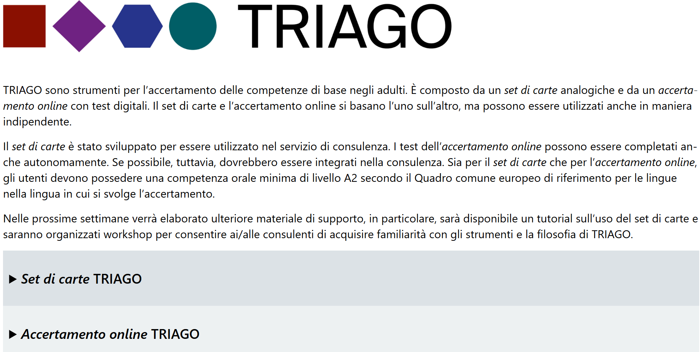
Gli strumenti TRIAGO
TRIAGO Accertamento online
  www.kompetence.ch
Notes:
Presentazione: l’accertamento online consente un’analisi approfondita delle competenze della persona da valutare. Si tratta quindi di una procedura di test classica, con diverse tipologie di prove che permettono di quantificare le competenze esistenti e di individuare eventuali lacune.
L’accesso avviene tramite il sito TRIAGO (https://www.kompetence.ch/it/accertamento-delle-competenze-di-base/) sulla base della prima valutazione effettuata con il set di carte – oppure anche in maniera indipendente.
Si raccomanda di svolgere il test insieme, sostenendo e osservando i partecipanti durante lo svolgimento delle prove. In questo modo, oltre ai risultati generati automaticamente, è possibile farsi un’idea personale e formulare una valutazione qualitativa del processo di risoluzione dei compiti.

Slide 11
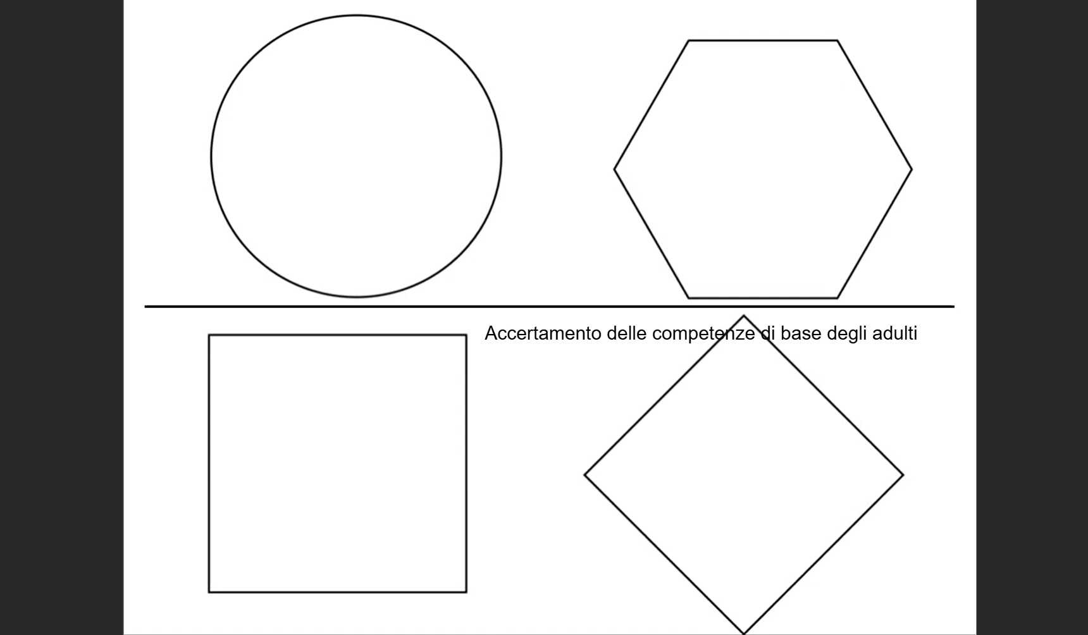
Gli strumenti TRIAGO
TRIAGO Accertamento online: inizio Competenze di base Lettura
Notes:
Presentazione: ogni prova contiene brevi istruzioni su come svolgerla. Con l’icona dell’altoparlante è possibile attivare la funzione di lettura ad alta voce.

Slide 12
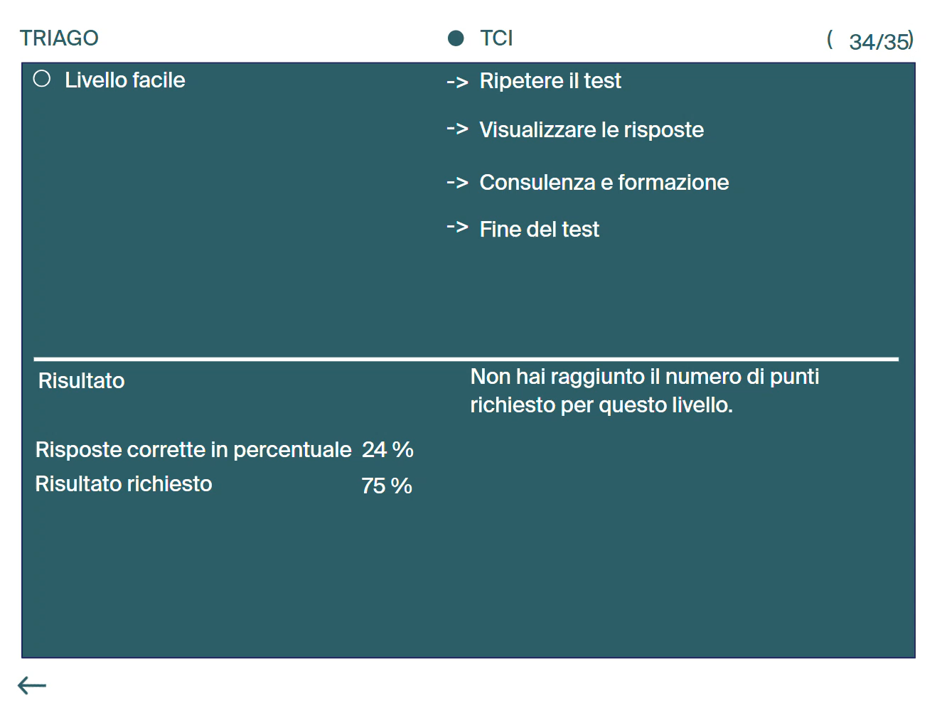
Gli strumenti TRIAGO
Accertamento online: Risultati
Notes:
Presentazione: una volta completati tutti i compiti di un livello, viene visualizzata la valutazione. Questa dovrebbe essere discussa insieme e, se del caso, si dovrebbe definire un eventuale fabbisogno formativo e discutere le misure corrispondenti.
→ Valutazione: una volta completato l’ultimo compito, il programma elabora l’intero test. Il risultato complessivo viene espresso in percentuale. Se la soglia (75%) non viene raggiunta, sussiste un fabbisogno formativo a quel livello.
Il programma offre la possibilità di rivedere tutte le prove nella versione corretta. In questo modo è possibile analizzare insieme all’utente in quali contenuti sono ancora presenti lacune. In alcuni casi può essere opportuno effettuare una nuova valutazione a un livello diverso.
Nella discussione dei risultati è importante considerare anche la vostra valutazione basata sulle osservazioni effettuate. Condividetela con il partecipante e concordate insieme il fabbisogno formativo. In questa fase è importante tenere conto anche delle condizioni di vita, degli obiettivi, delle risorse e della motivazione della persona.
Geben Sie Ihr Feedback zu BizChat ab.

Slide 13
Gli strumenti TRIAGO
Principi dell‘accertamento online
Per l‘accertamento online si consiglia generalmente un accompagnamento di tipo consultivo
L'accertamento online ha un effetto simile a quello di un esame, a causa della sua procedura di test, pertanto va utilizzato con cautela.
A seconda della situazione, può essere svolto in un contesto di consulenza o a casa.
Si inizia con un accertamento dialogico (set di carte) o con esempi di compiti per un dato livello.
I risultati vengono poi trasposti in misure che richiedono solitamente una consulenza, realistiche e orientate agli obiettivi.

Slide 14
Gli strumenti TRIAGO
Accertamento online: punti di forza e sfide
Punti di forza
Collegabile al set di carte
Diversi livelli di difficoltà
Facile da usare
Per la consulenza e l'accertamento individuale
Possibilità di riflessione (processo, risultati, diritto al sostegno) in un contesto di consulenza
Sfide
Procedura di test tradizionale
Necessarie conoscenze hardware e TIC
Accesso solo tramite dispositivi digitali
Trasposizione in misure concrete (ad es. formazioni continue) richiedono generalmente una consulenza

Slide 15

Workshop
Ambiti di applicazione e sperimentazione degli strumenti
Notes:
Indicazione: a seconda delle dimensioni del gruppo, si consiglia di mettere a disposizione più locali per il workshop.

Slide 16

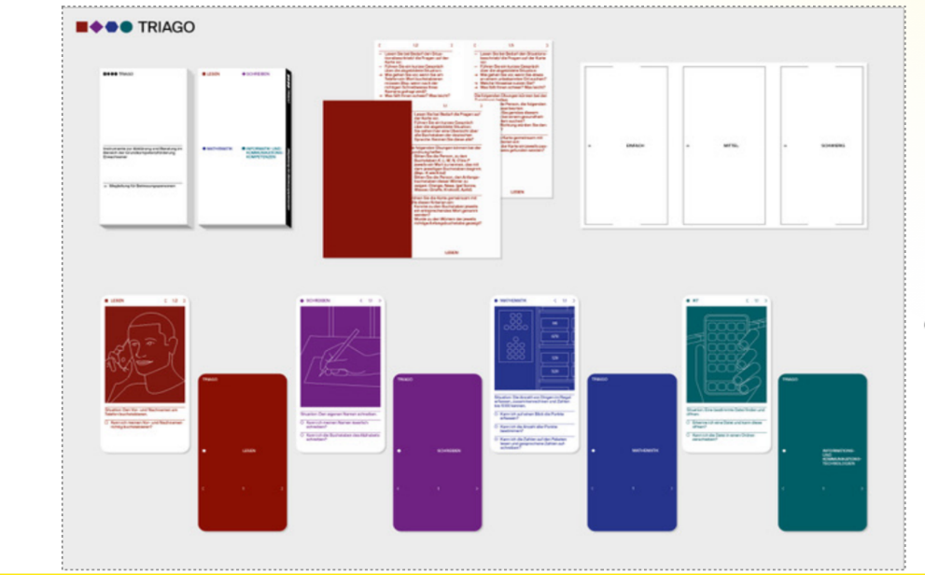
Postazione 1: esaminare e sperimentare il set di carte TRIAGO
Qui trovate tutti gli ambiti di competenza del set di carte (lettura, scrittura, matematica e TIC).
Inoltre, sono a vostra disposizione la griglia di posizionamento, le brevi istruzioni e la guida. Prendetevi il tempo per osservare e sperimentare i materiali.
Buon lavoro!

Slide 17
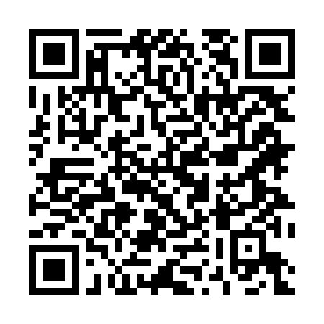
Postazione 2: sperimentare lo strumento online TRIAGO
Aprite la fotocamera del vostro tablet o del vostro smartphone e scansionate il codice QR.
Si aprirà la pagina kompetence.ch. Selezionate la sezione accertamento online TRIAGO.
Scegliete l’ambito di competenza desiderato.
Potete provare la valutazione anche nelle altre lingue (F/I). A tal fine, potete cambiare la lingua nella parte superiore della homepage.
* Se usate un computer digitate: https://www.kompetence.ch/it/accertamento-delle-competenze-di-base/

Slide 18
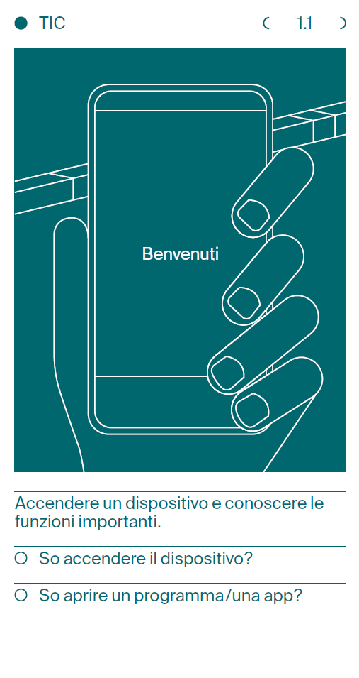
Postazione 3: sperimentare una singola scheda TRIAGO
Formate gruppi di due persone.
Una persona assume il ruolo di consulente, l’altra quello dell’utente.
Scegliete insieme una scheda da discutere.
Discutete la scheda e le domande correlate.
Successivamente scambiate i ruoli.

Slide 19

Postazone 4: discussione sugli strumenti TRIAGO
Discutete insieme le seguenti domande:
Quali ambiti di applicazione individuate nell’uso degli strumenti TRIAGO?
Dove vedete possibili sfide o limiti nell’applicazione degli strumenti?
Quali competenze o condizioni quadro sono necessarie per un utilizzo efficace degli strumenti?

Slide 20
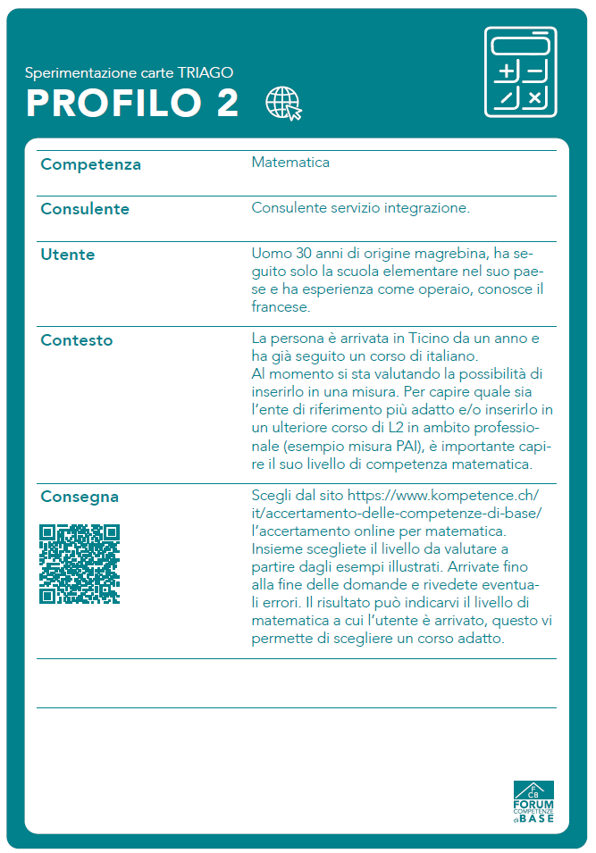
Postazione 5: simulare una situazione di consulenza
Scegliete un profilo utente predefinito oppure createne uno vostro.
Stabilite insieme chi assume il ruolo di consulente e chi quello di utente.
Svolgete quindi la situazione di consulenza.
Successivamente scambiate i ruoli.

Slide 21
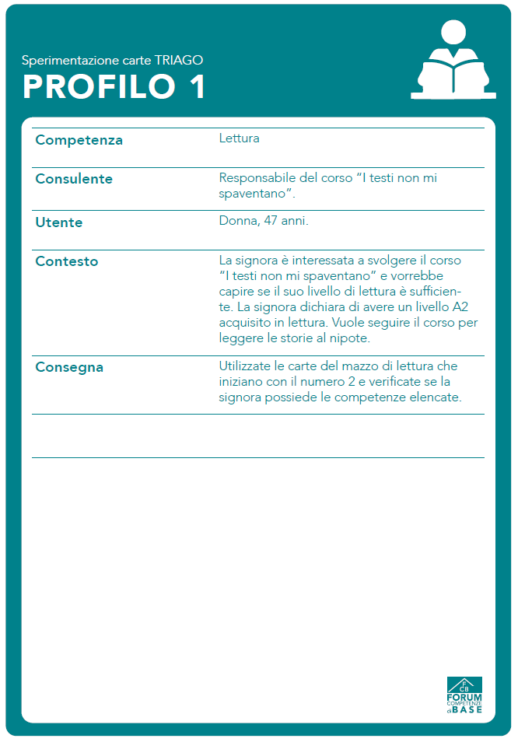

Slide 22
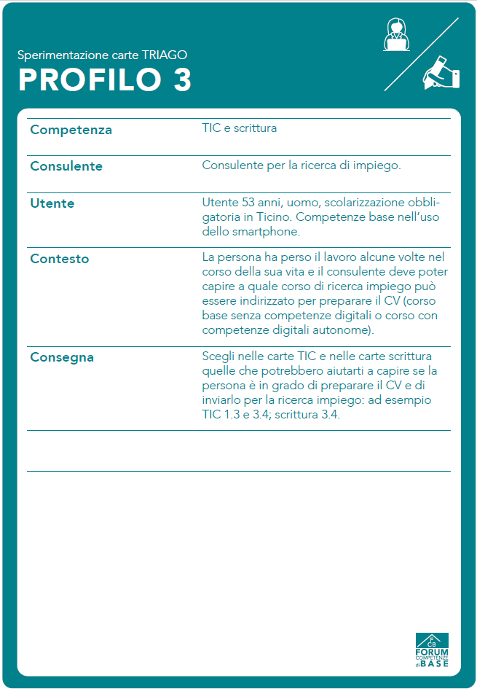
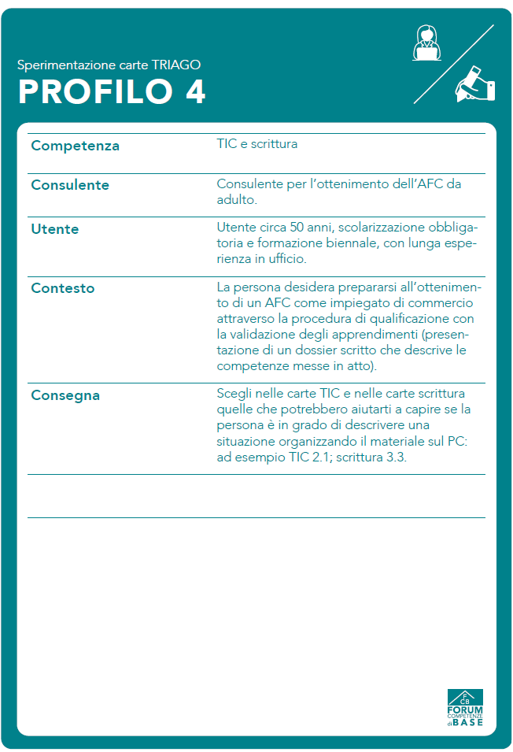

Slide 23
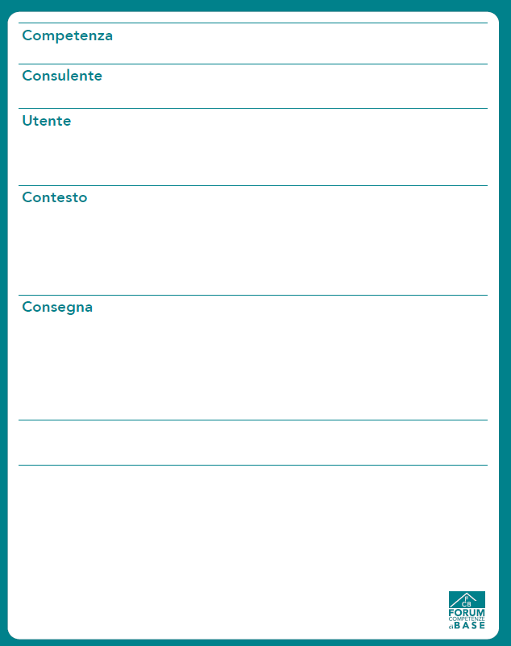

Slide 24
Domande e discussione finale

Slide 25
Grazie mille!
triage.iwb.ph@fhnw.ch

